Slide 1


Bộ sách Cánh Diều
TOÁN 3
Hình tròn, tâm, đường kính, bán kính

Slide 2

Khởi động

Slide 3

Điểm O có phải trung điểm của đoạn thẳng MN không?
M
O
N
A. Có
B. Không

Slide 4
Điểm H có phải trung điểm của đoạn thẳng QR không?
Q
H
R
A. Có
B. Không

Slide 5
Điểm nào ở giữa hai điểm B và D?
A
B
C
D
A. Điểm B
B. Điểm C

Slide 6


Slide 7


Thứ … ngày … tháng … năm 20 …
Toán
Hình tròn, tâm, đường kính, bán kính.

Slide 8


Khám phá

Slide 9
M
Hình tròn tâm O, bán kính OM, đường kính AB.
A
Nhận xét:
O
Tâm O là trung điểm của đường kính AB.
Độ dài đường kính gấp 2 lần độ dài bán kính.
B

Slide 10
Luyện tập

Slide 11
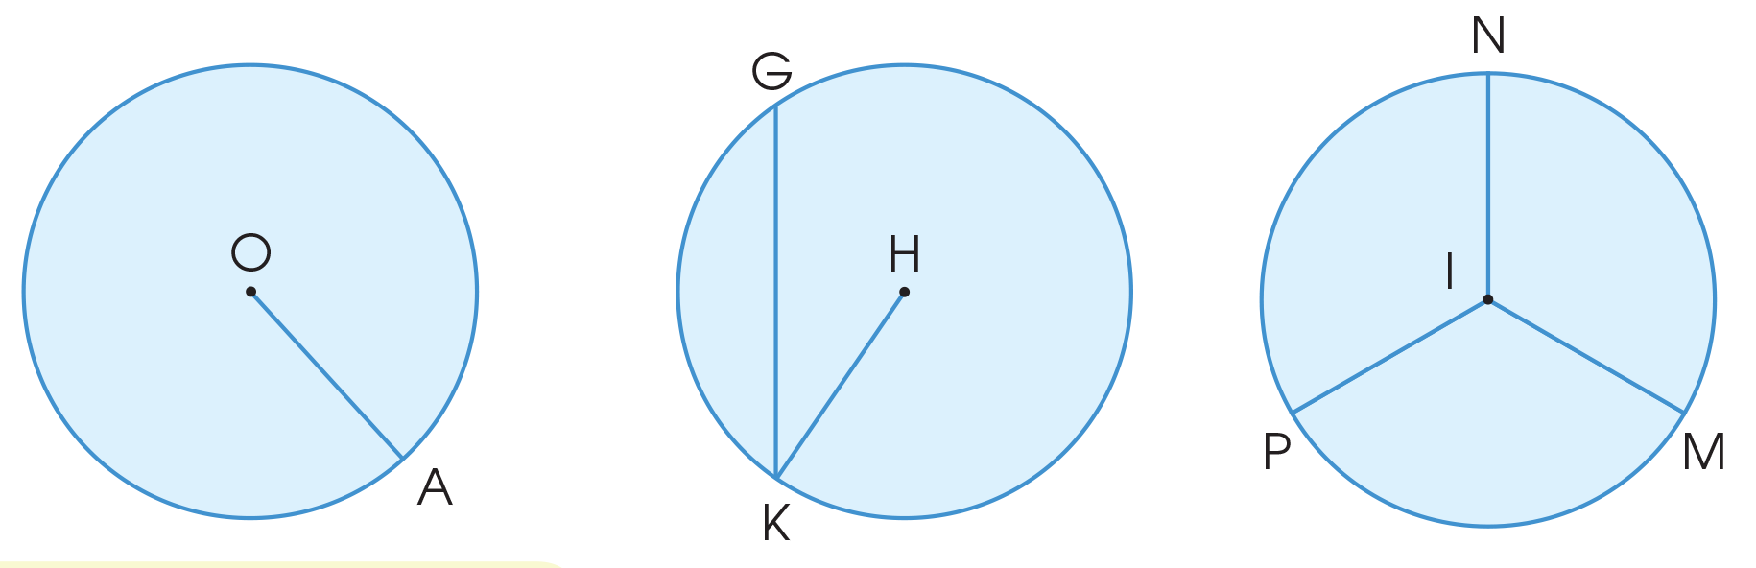
1
a) Gọi tên hình tròn và các bán kính của mỗi hình sau (theo mẫu):
Mẫu: Hình tròn tâm O, bán kính OA.
Hình tròn tâm H, bán kính HK.
Hình tròn tâm I, bán kính IP, IN, IM

Slide 12
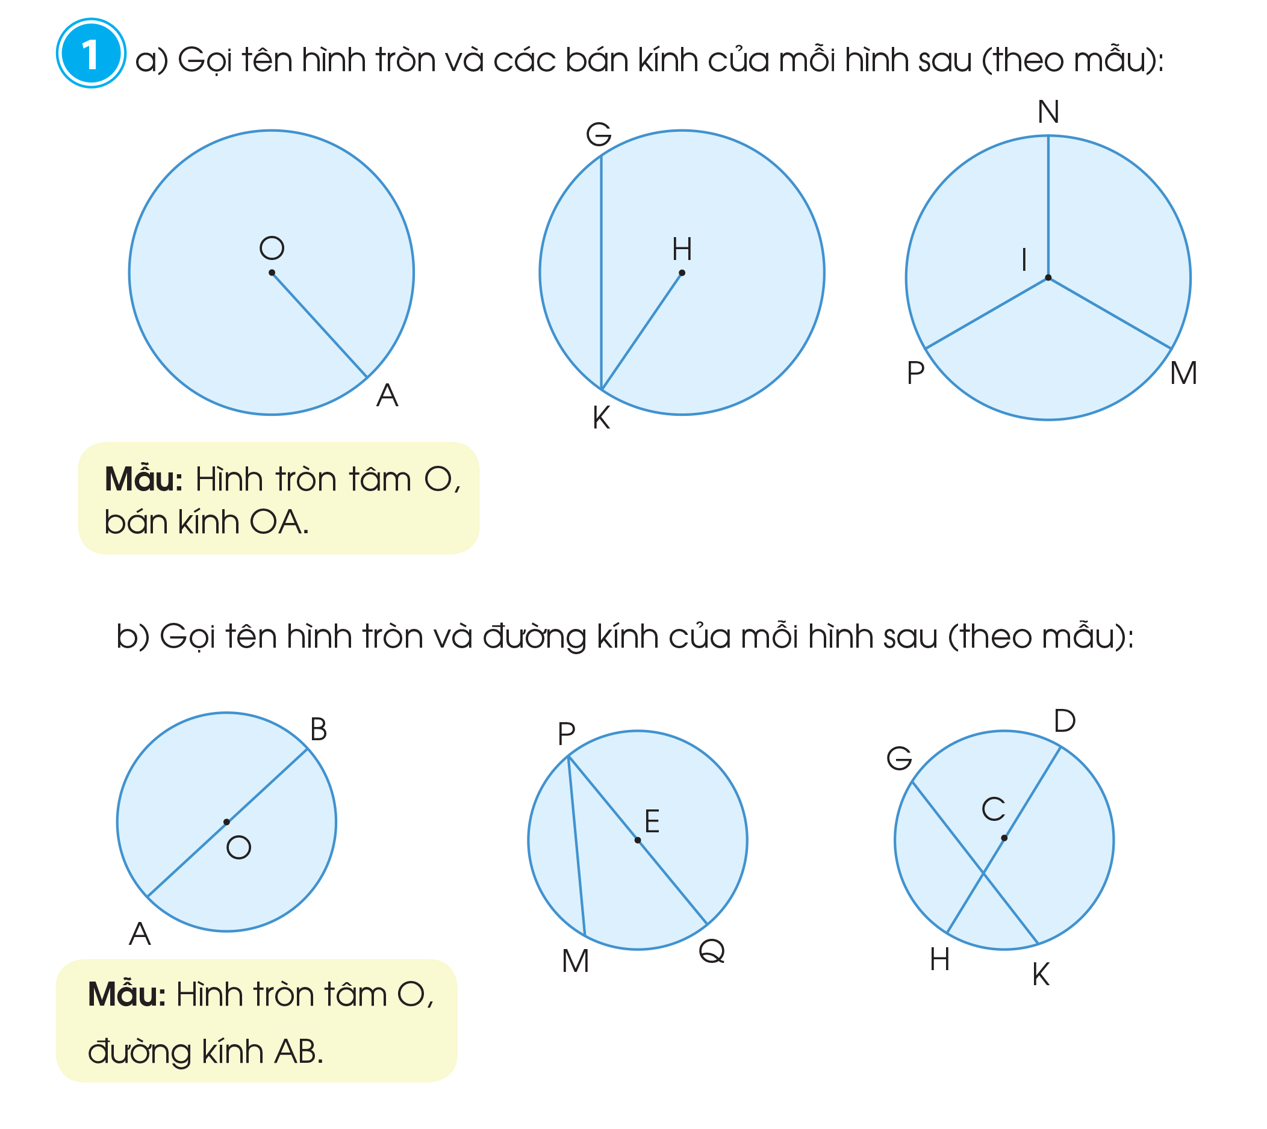
1
a) Gọi tên hình tròn và đường kính của mỗi hình sau (theo mẫu):
Mẫu: Hình tròn tâm O, đường kính AB.
Hình tròn tâm E, đường kính PQ.
Hình tròn tâm C, đường kính HD.

Slide 13
2
a) Cho hình tròn tâm O có độ dài đường kính bằng 8 cm. Tính độ dài bán kính của hình tròn đó.
Bài giải
Độ dài bán kính của hình tròn đó là:
8 : 2 = 4 (cm)
Đáp số: 4 cm

Slide 14
2
b) Cho hình tròn tâm O có độ dài bán kính bằng 5 cm. Tính độ dài đường kính của hình tròn đó.
Bài giải
Độ dài đường kính của hình tròn đó là:
5 x 2 = 10 (cm)
Đáp số: 10 cm

Slide 15
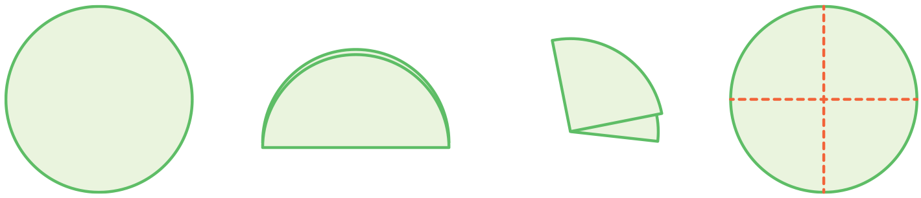
3
Thực hành: Xác định tâm của một hình tròn
Bước 2: Gấp hình tròn làm 2
Bước 3: Gấp tiếp làm 4
Bước 1: Cắt 1 hình tròn
Bước 4: Mở hình tròn. Giao điểm của 2 nếp gấp là tâm

Slide 16
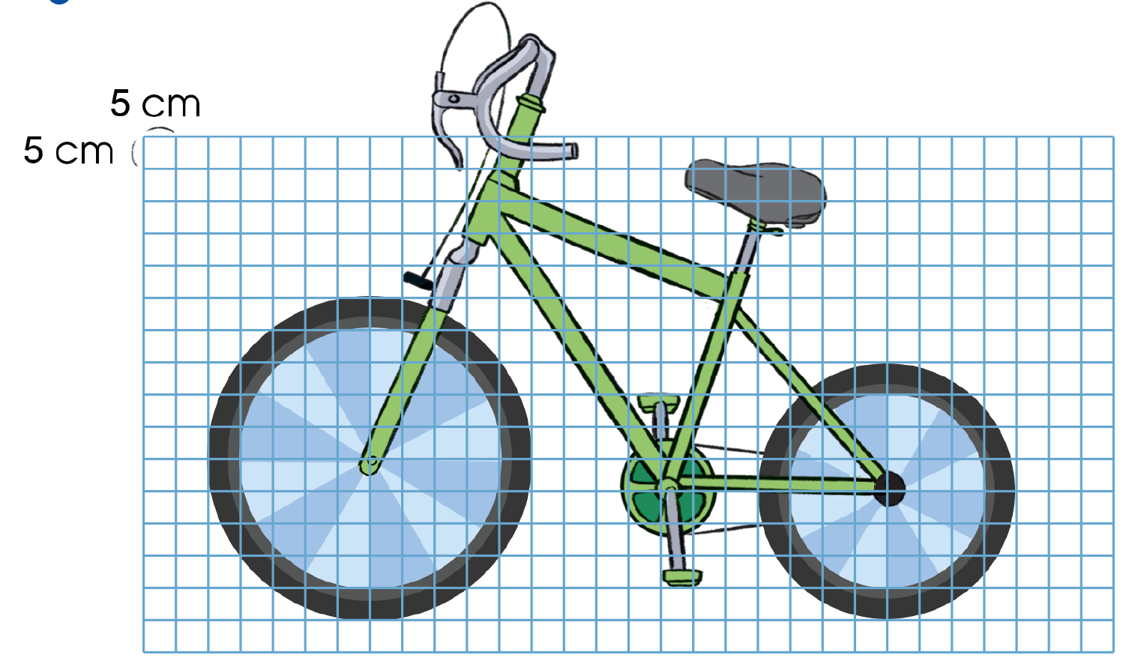
4
Theo em, đường kính của mỗi bánh xe trong hình dưới đây là bao nhiêu xăng – ti – mét?
Đường kính bánh xe nhỏ = 6 ô.
1 ô = 5 cm
Đường kính bánh xe nhỏ:
5 x 6 = 30 cm
Đường kính bánh xe to = 8 ô.
1 ô = 5 cm
Đường kính bánh xe to:
5 x 8 = 40 cm
40 cm
30 cm
Notes:
GV cho HS lên chỉ tranh

Slide 17
Dặn dò

Slide 18
Tạm biệt các em

